Slide 1

Báo cáo: Phát triển ứng dụng trên thiết bị di động
Thành viên thực hiện:
- Nguyễn Hữu Tiền Khôi 17520650
- Nguyễn Ngọc Long 17520710
- Trần Hưng Đạt 17520340

Slide 2
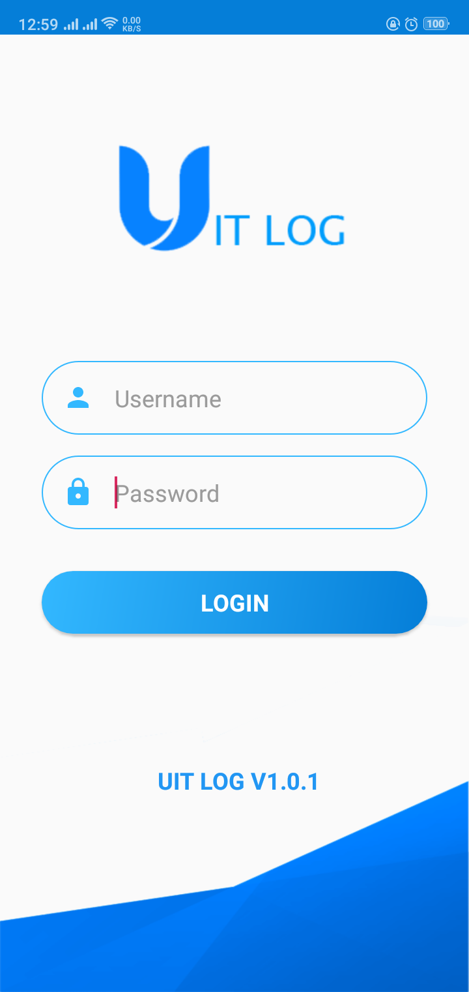
ỨNG DỤNG ĐIỂM DANH TRÊN ANDROID
Mô tả ứng dụng :
Các chức năng chính :
- Cho sinh viên
+ Đăng nhập
+ Xem danh sách lớp, thời khóa biểu
+ Tìm kiếm lớp
+ Đăng ký lớp học
+ Điểm danh
+ Xem danh sách điểm danh của môn học
+ Sửa thông tin cá nhân

Slide 3
ỨNG DỤNG ĐIỂM DANH TRÊN ANDROID
Mô tả ứng dụng :
Các chức năng chính :
- Cho giáo viên
+ Đăng nhập
+ Xem danh sách lớp, thời khóa biểu
+ Tạo lớp học mới
+ Điểm danh
+ Xem danh sách điểm danh của môn học, danh sách sinh viên
+ Xem chi tiết điểm danh của sinh viên
+ Sửa thông tin cá nhân

Slide 4
ỨNG DỤNG ĐIỂM DANH TRÊN ANDROID
Hình thức điểm danh
Sử dụng định vị GPS
Sử dụng hình thức quét mã QR
- Ứng dụng cài đặt thêm : Barcode Scanner , được yêu cầu cài đặt lần đầu tiên chạy ứng dụng.
- Thiết bị được yêu cầu cho phép truy cập GPS để lấy vị trí khi điểm danh.

Slide 5
ỨNG DỤNG ĐIỂM DANH TRÊN ANDROID
Chức năng điểm danh
- Giảng viên thực hiện điểm danh theo lớp đang dạy :
- Mở điểm danh cho lớp
- Tạo mã QR và lấy địa chỉ gps của giảng viên.
- Sinh viên thực hiện chọn lớp để điểm danh , quét mã QR và lấy địa chỉ gps
- Sinh viên gửi thông tin điểm danh để kiểm tra
- Điểm danh thành công khi mã QR khớp và tọa độ của sinh viên nằm trong vùng bán kính 20m so với tọa độ của giảng viên
- Giảng viên thực hiện kết thúc điểm danh cho buổi học. ...

Slide 6
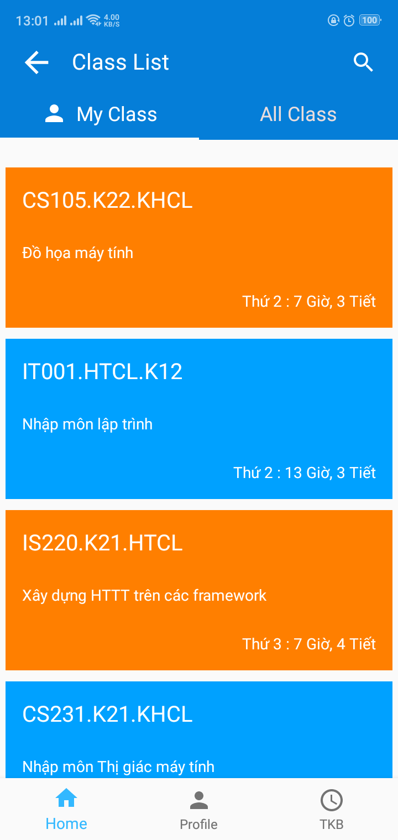
Danh sách lớp học
Màn hình danh sách lớp hiển thị các lớp học sinh viên đã đăng ký
Gồm các thông tin :
Mã môn học
Tên môn học
Thời gian học
Tab All class : cho phép hiển thị các lớp học đang được mở khác.

Slide 7
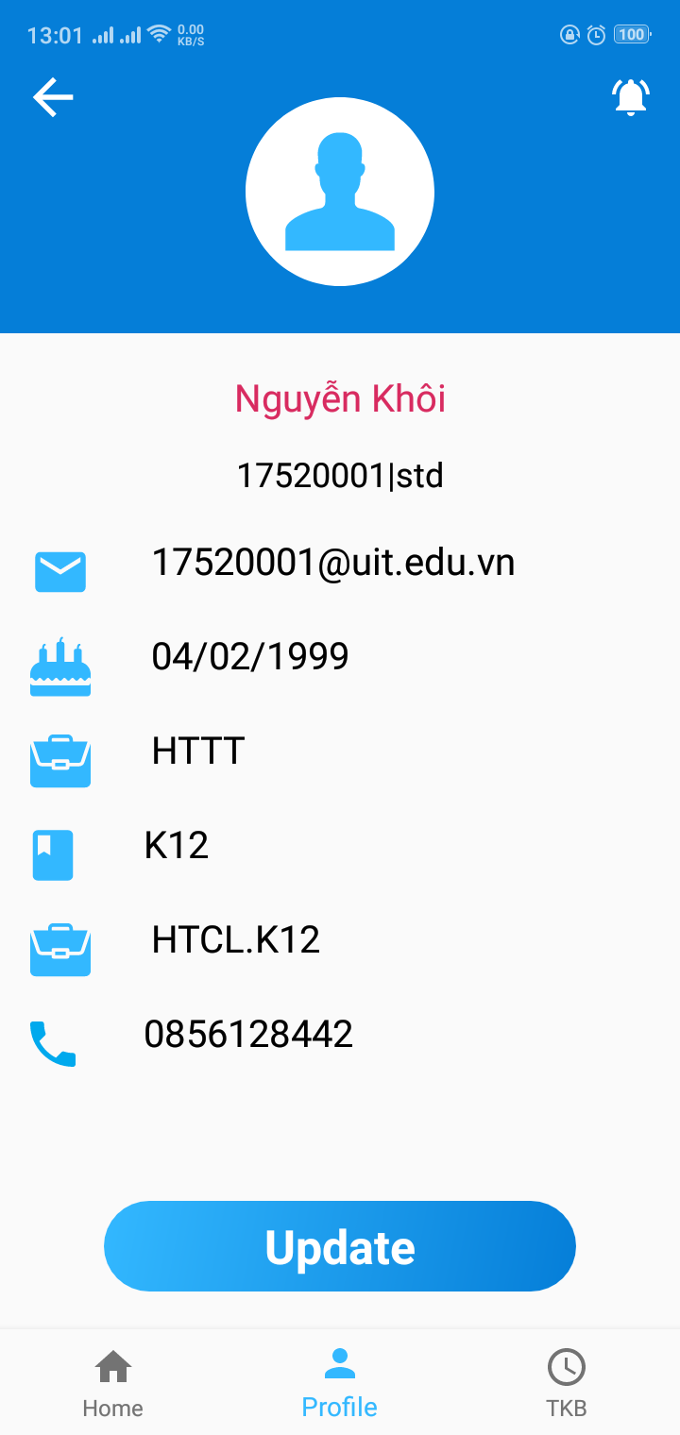
Thông tin cá nhân
Hiển thị thông tin cá nhân
Cho phép cập nhật thông tin

Slide 8
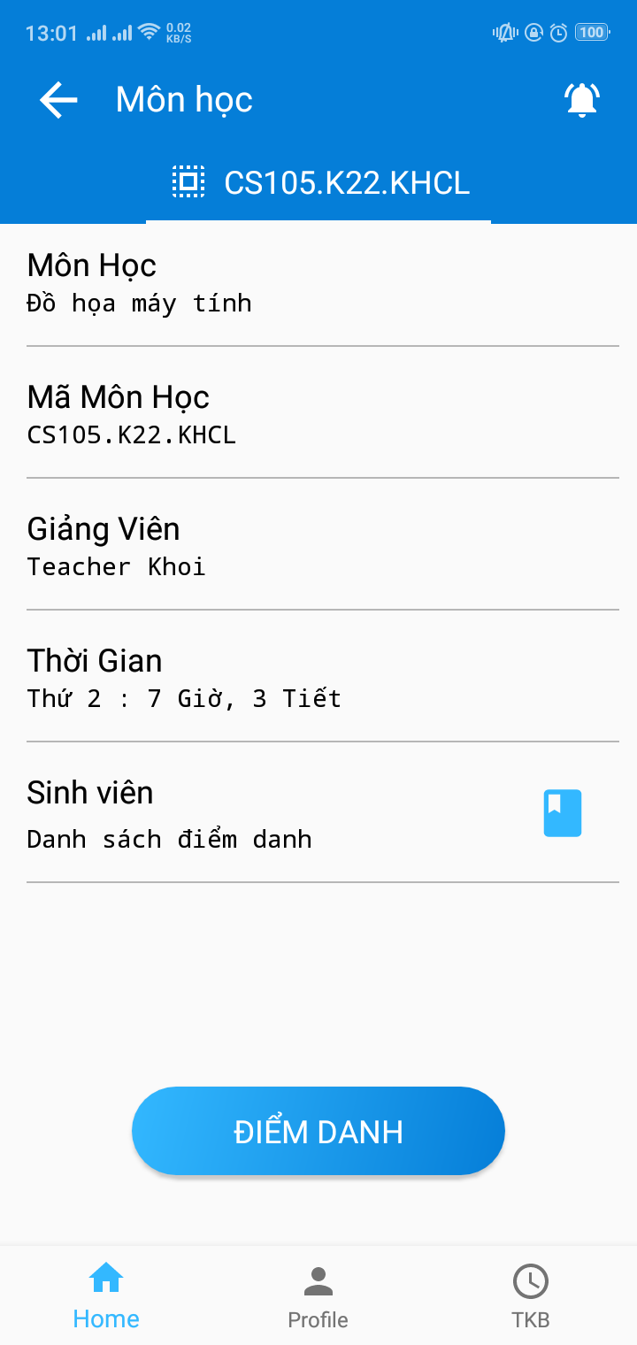
Thông tin lớp học
Hiển thị thông tin của môn học
Cho phép xem chi tiết điểm danh, số buổi đi học , số buổi vắng

Slide 9
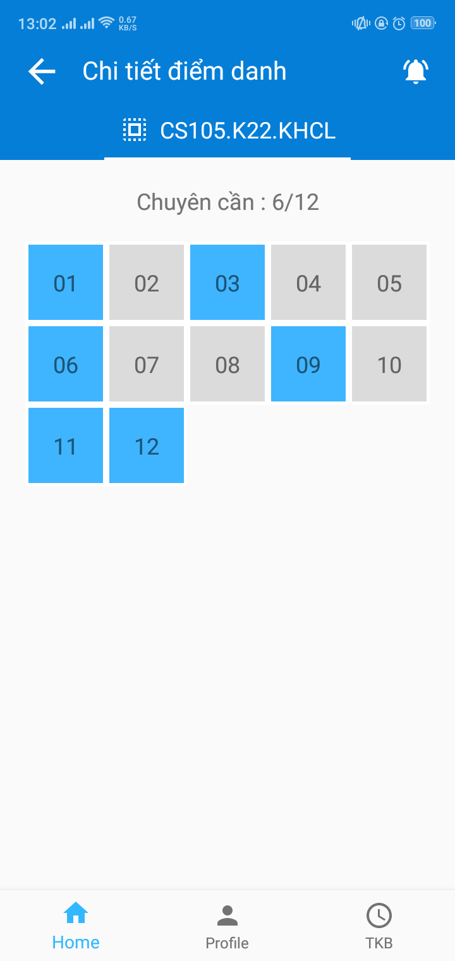
Chi tiết điểm danh
Hiển thị số buổi đi học, số buổi vắng của sinh viên đối với lớp học đó

Slide 10
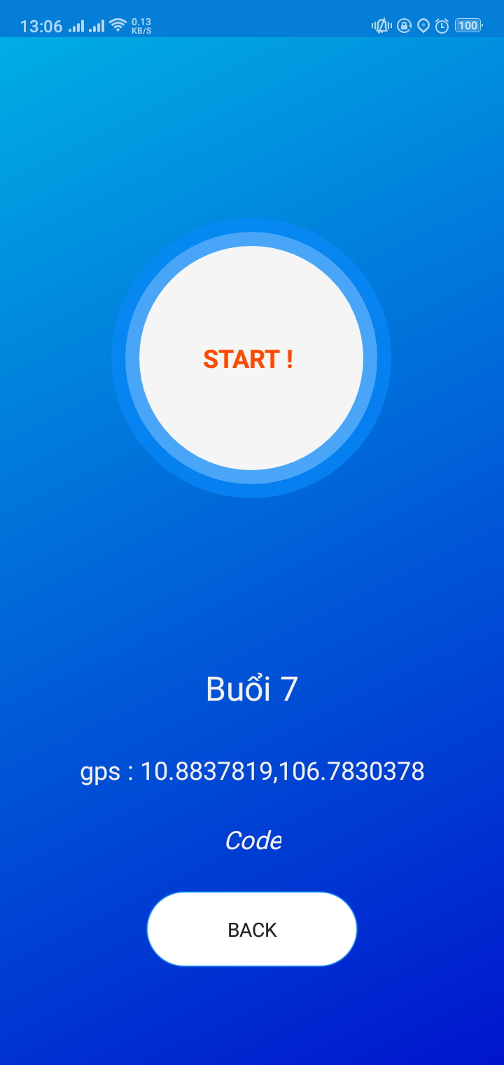
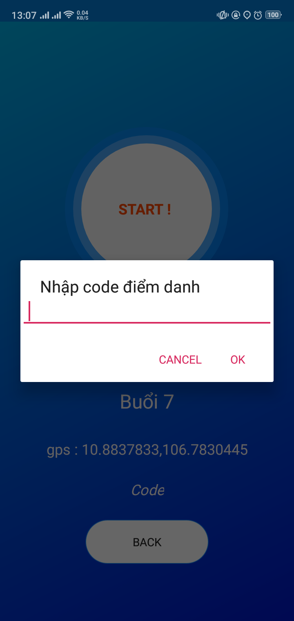
Giao diện điểm danh – Giáo viên
Giảng viên thực hiện mở điểm danh cho lớp học
- Chọn lớp học điểm danh
Lấy địa chỉ GPS
Tạo code điểm danh
Mở điểm danh

Slide 11
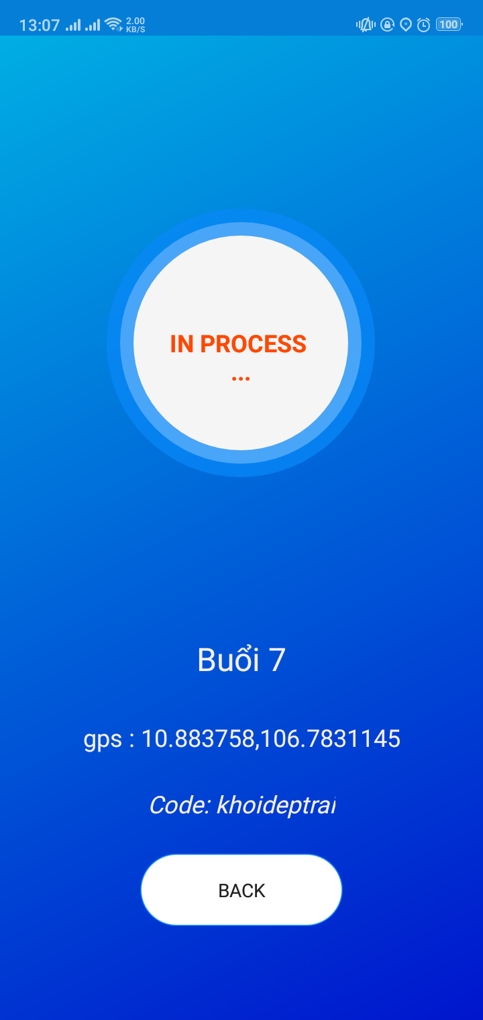
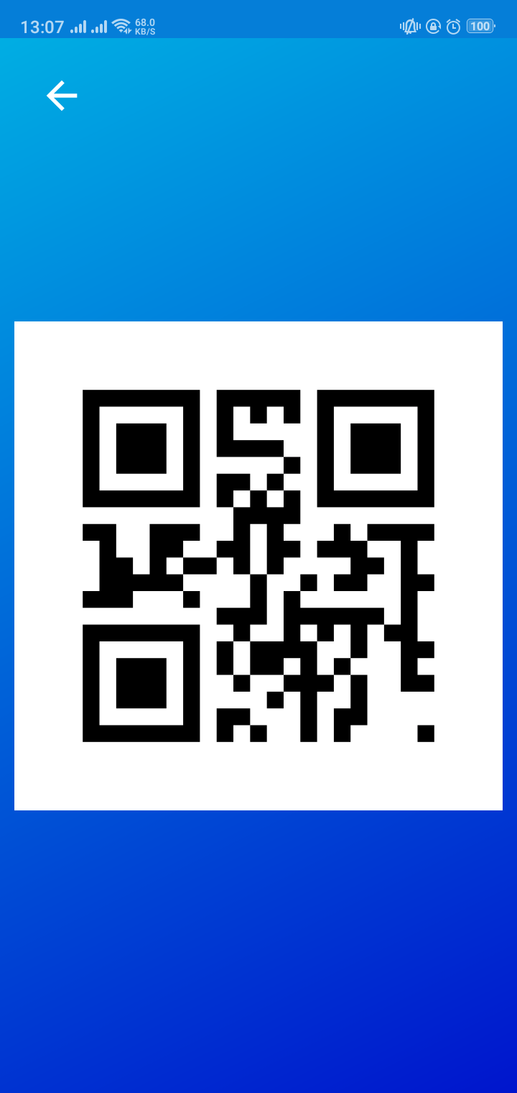
Giao diện điểm danh - Giáo viên
Giảng viên thực hiện mở điểm danh cho lớp học
Lớp đang trong quá trình điểm danh
Giáo viên hiển thị mã code dưới dạng mã QR
Sinh viên thực hiện quét mã QR để lây code điểm danh

Slide 12
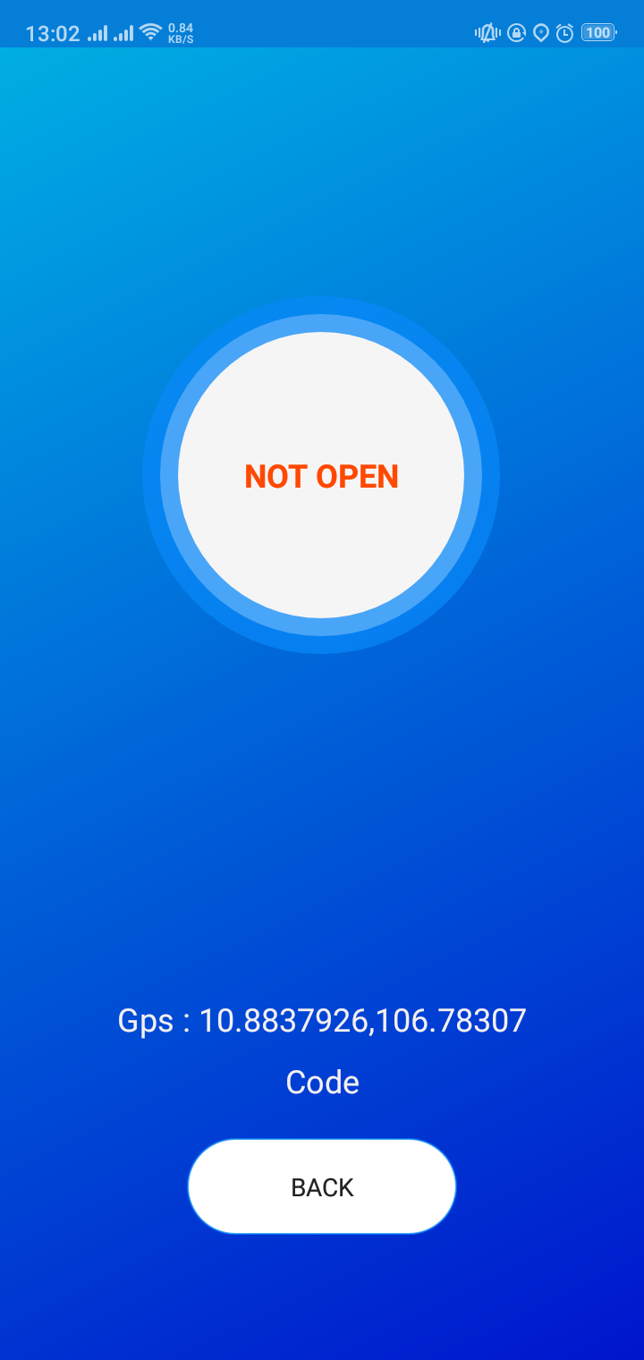
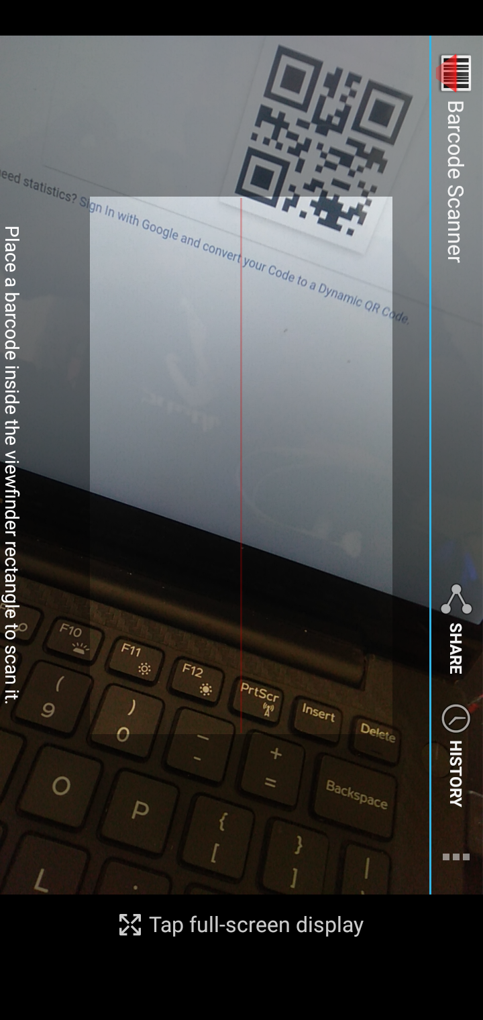
Giao diện điểm danh – Sinh viên
Sinh viên chọn lớp điểm danh
Thực hiện quét mã QR trên điện thoại của giáo viên
Lấy tọa độ gps của sinh viên tại thời điểm điểm danh
Gửi thông tin điểm danh để kiểm tra

Slide 13
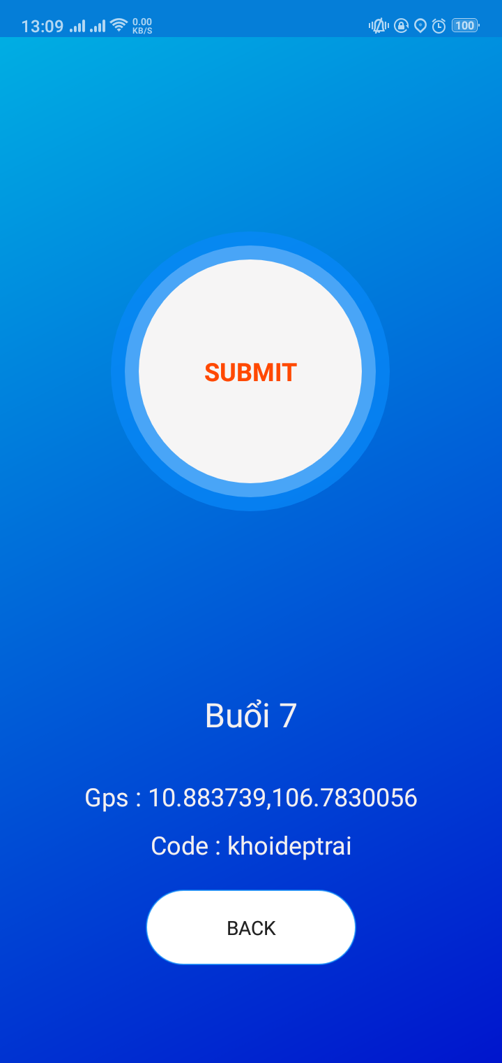
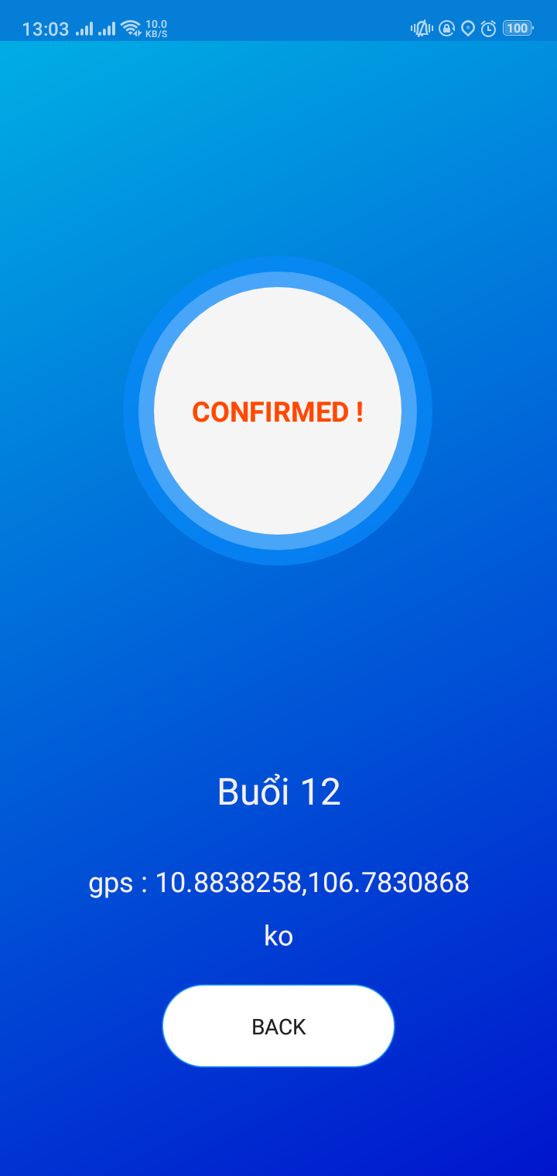
Giao diện điểm danh – Sinh viên
Sinh viên thực hiện quét mã QR trên điện thoại của giáo viên
Lấy tọa độ gps của sinh viên tại thời điểm điểm danh
Điểm danh thành công khi mã QR khớp với mã giảng viên tạo
Tọa độ của sinh viên lúc điểm danh nằm trong vùng bán kính 20m so với tọa độ của giảng viên
Giảng viên thực hiện đóng điểm danh để kết thúc quá trình điểm danh

Slide 14
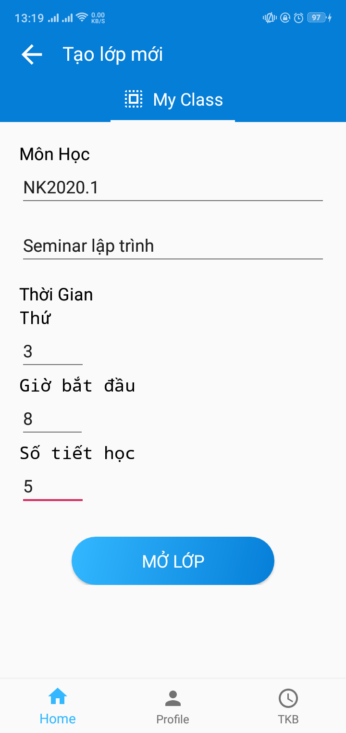
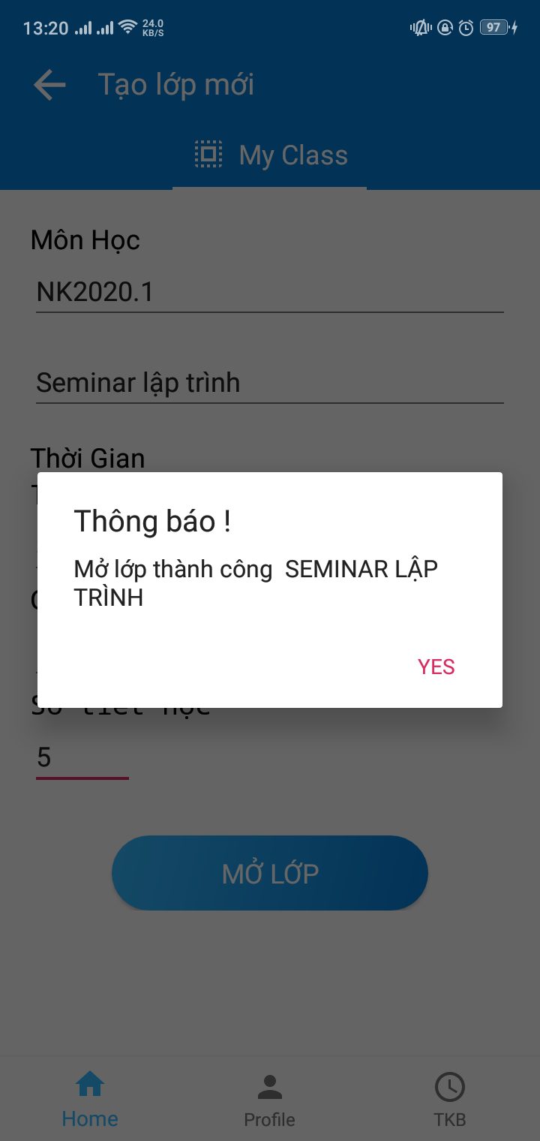
Chức năng tạo lớp cho giảng viên
Cho phép giảng viên tạo lớp học

Slide 15
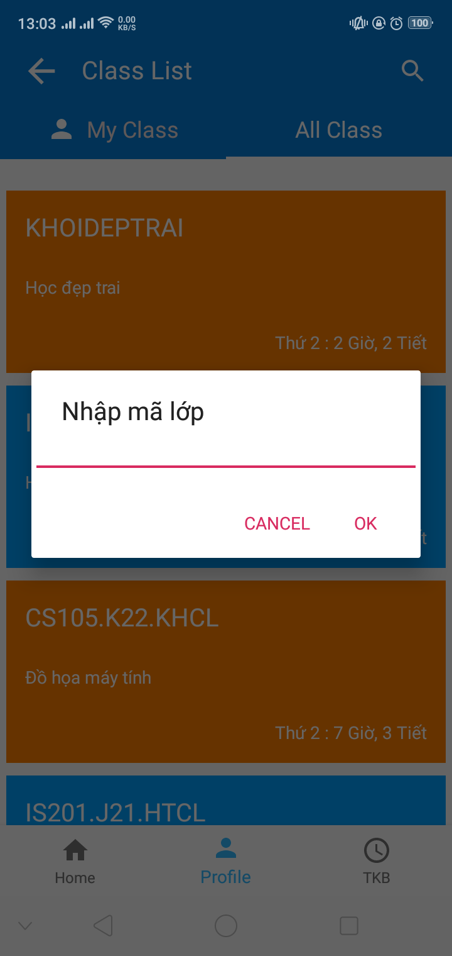
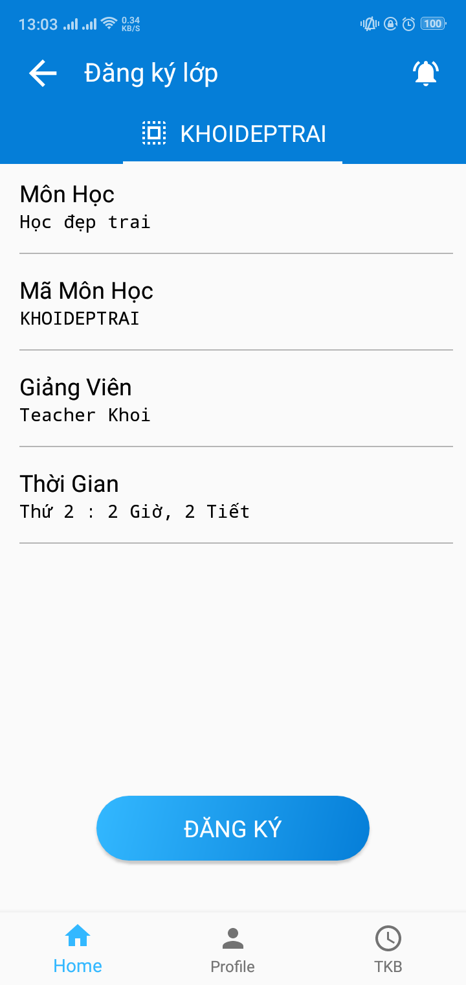
Chức năng tìm kiếm lớp, đăng ký lớp cho sinh viên
Sinh viên thực hiện đăng ký vào lớp học mong muốn

Slide 16
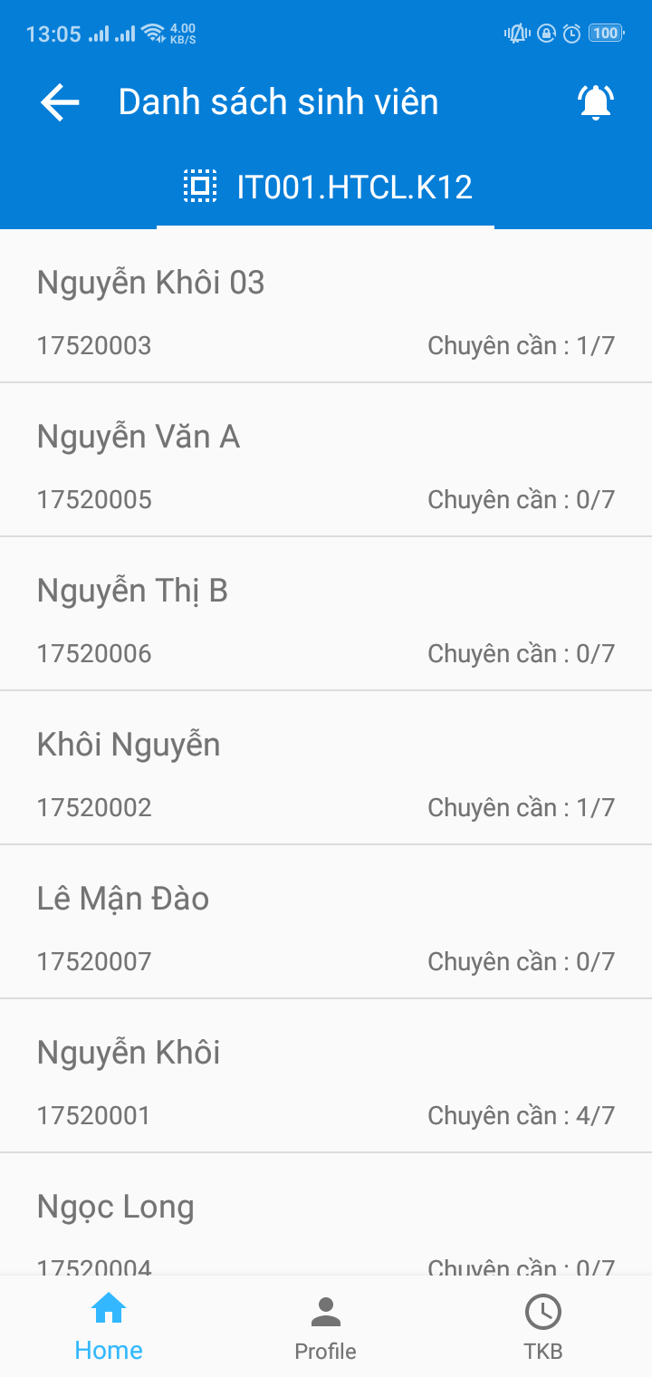
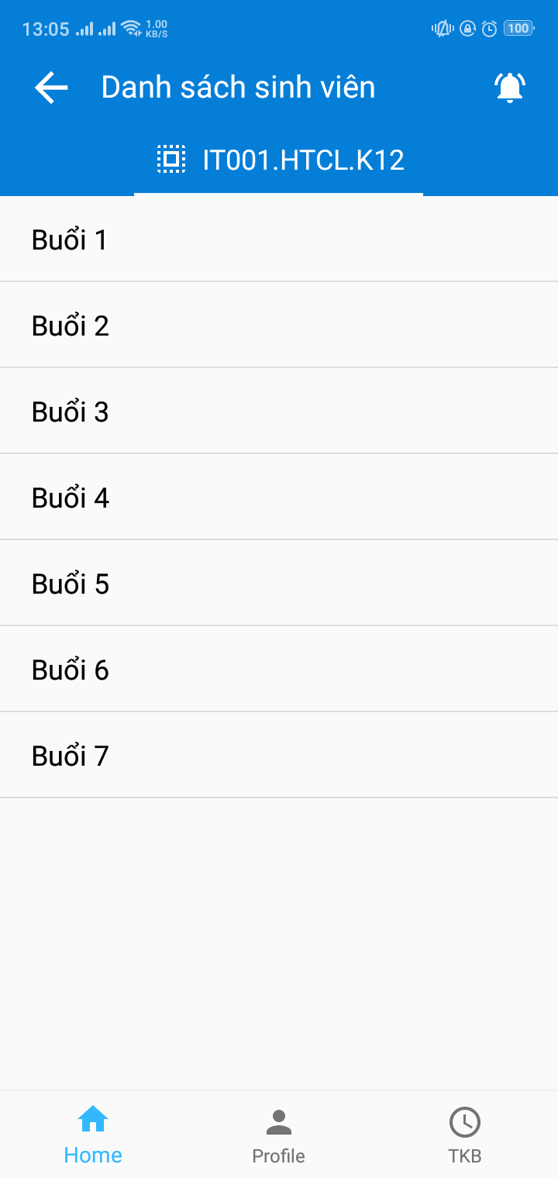
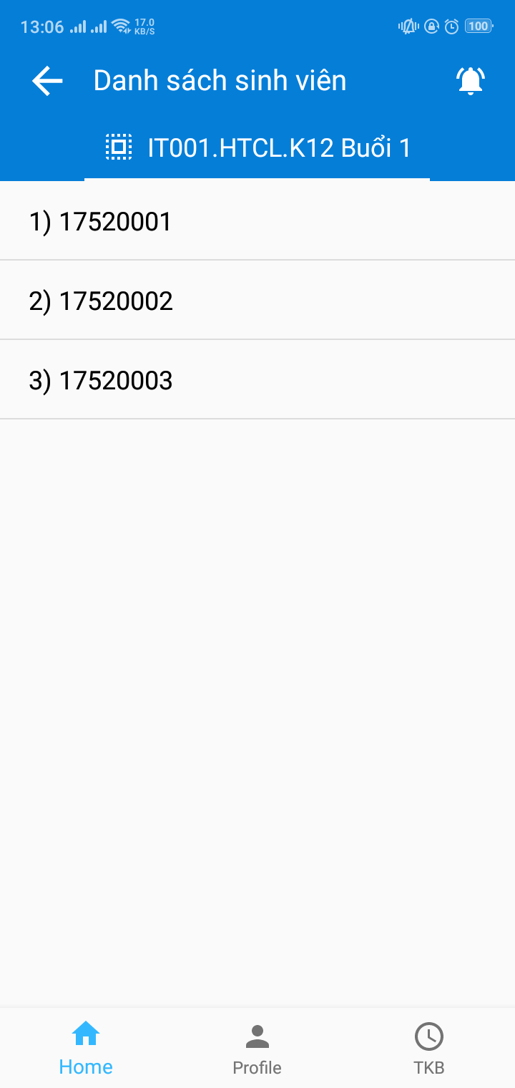
Xem các danh sách lớp học, danh sách điểm danh của sinh viên

Slide 17
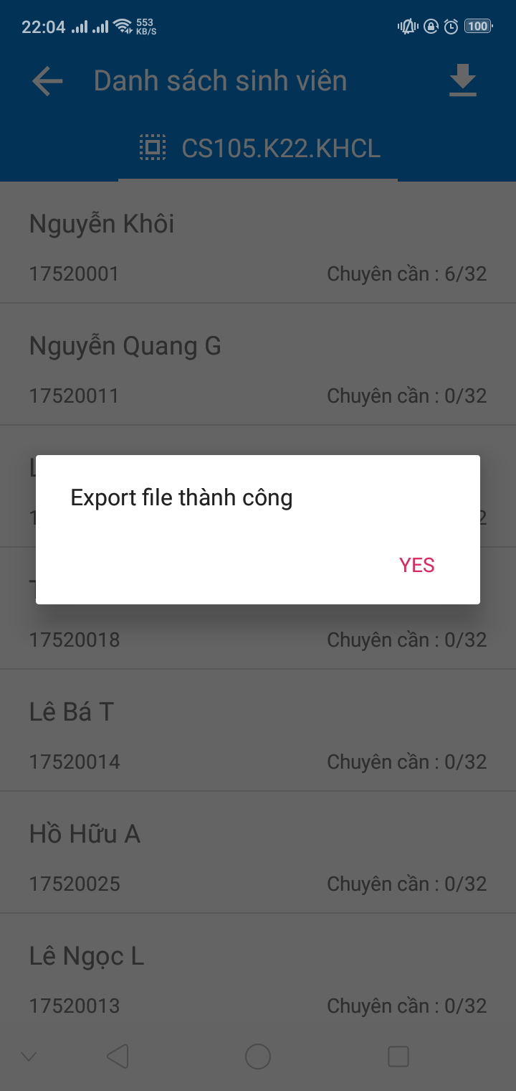
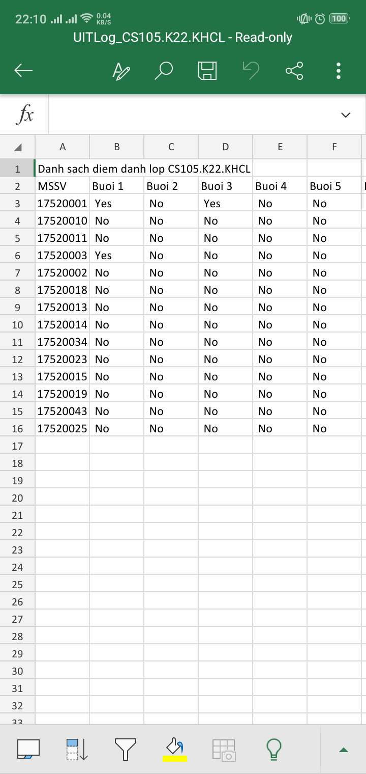
Chức năng xuất file csv danh sách điểm danh của lớp
Nhấn vào nút download ở góc phải màn hình “danh sách sinh viên “ để export file
Tên file = UITLog_MaMonHoc.csv

Slide 18


